Slide 1
Apresentação
Projeto Game Mania
Desenvolvido por: Vinicius Lima

Slide 2
Introdução
Trata-se de plataforma web para a venda de produtos aos consumidores do mercado gamer e tech.
As escolhas das cores e modelos visuais foram realizadas a partir do mapeamento de requisitos solicitados pelo cliente.
Um logo também foi desenvolvido para auxiliar a consolidação de identidade visual da marca.

Slide 3
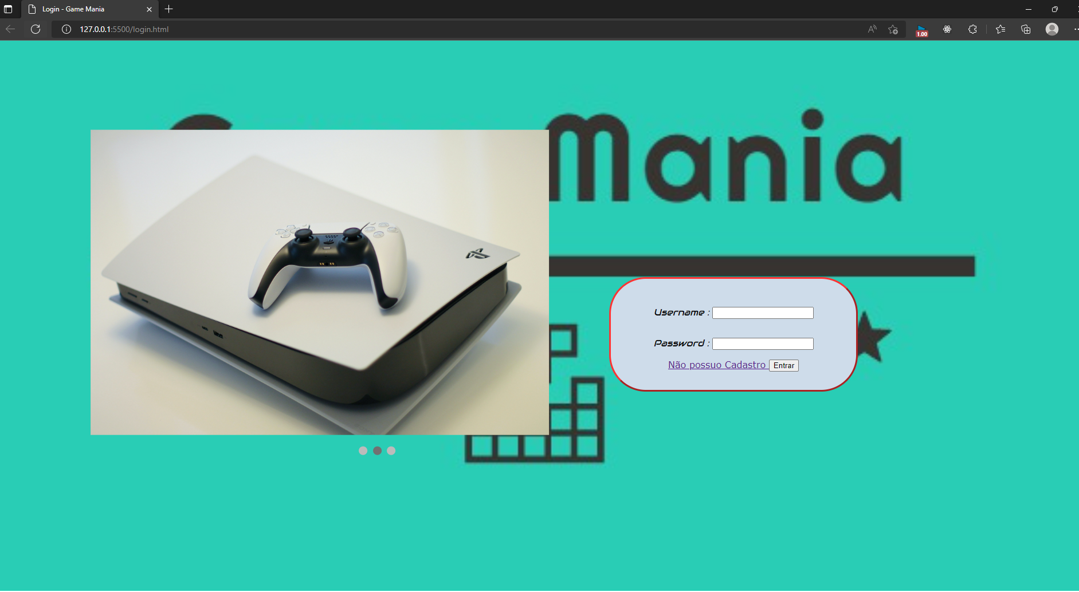
Tela de Login
O site possui inicialmente uma tela de Login que consiste de uma box, caixa de conteúdo que solicita Usuário e Senha para acesso.
Ao fundo da tela de Login, encontra-se a logo da empresa Game Mania.
À esquerda da tela está alocado um carrossel que demonstra os produtos em ofertas.

Slide 4
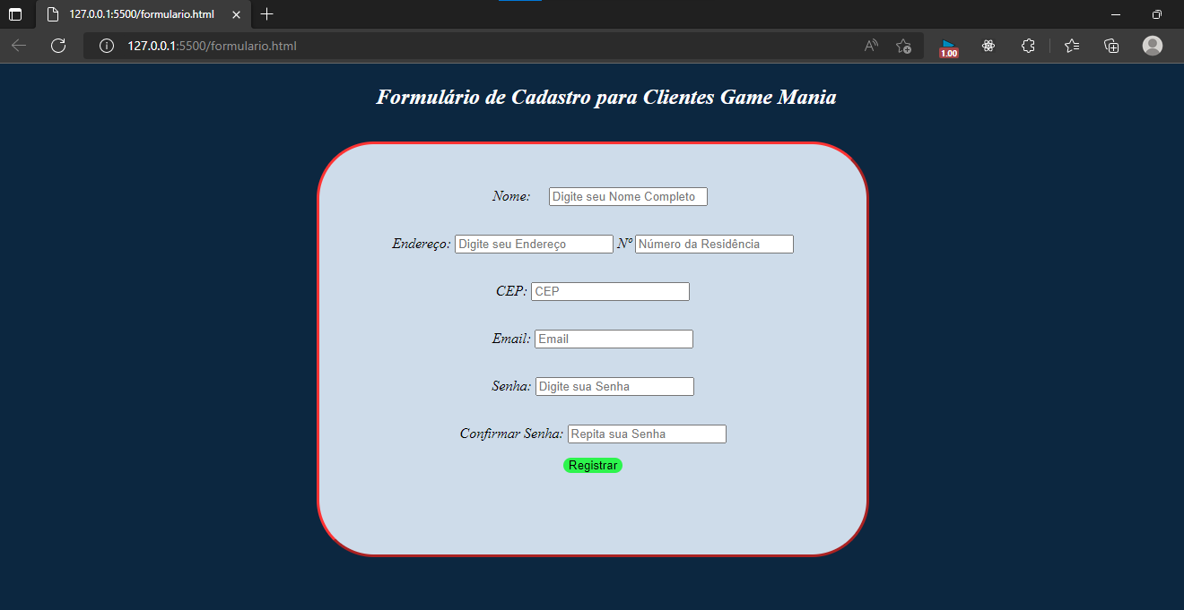
Tela de Formulário-Cadastro de Clientes
Caso o usuário não possua cadastro, ao clicar no link Não possuo Cadastro , ele é direcionado a realizar seu cadastro no site Game Mania

Slide 5
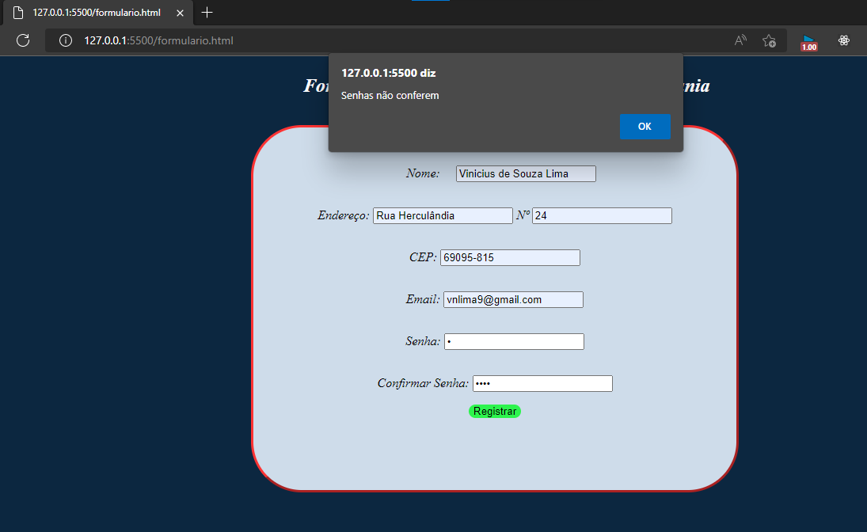
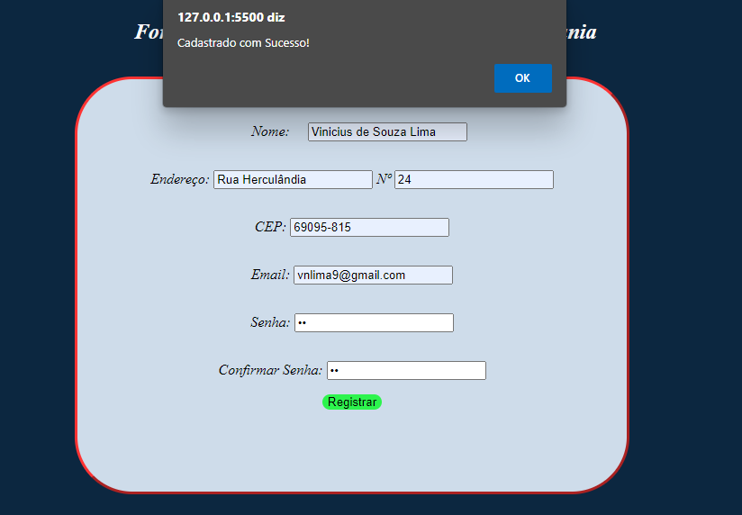
Tela de Formulário-Cadastro de Clientes
Através da linguagem de programação Javascript é possível estabelecer uma lógica para verificação de senhas e alertas aos usuário, transmitindo uma experiência mais completa.
Quando a senha é cadastrada corretamente o site informa o sucesso da ação.

Slide 6
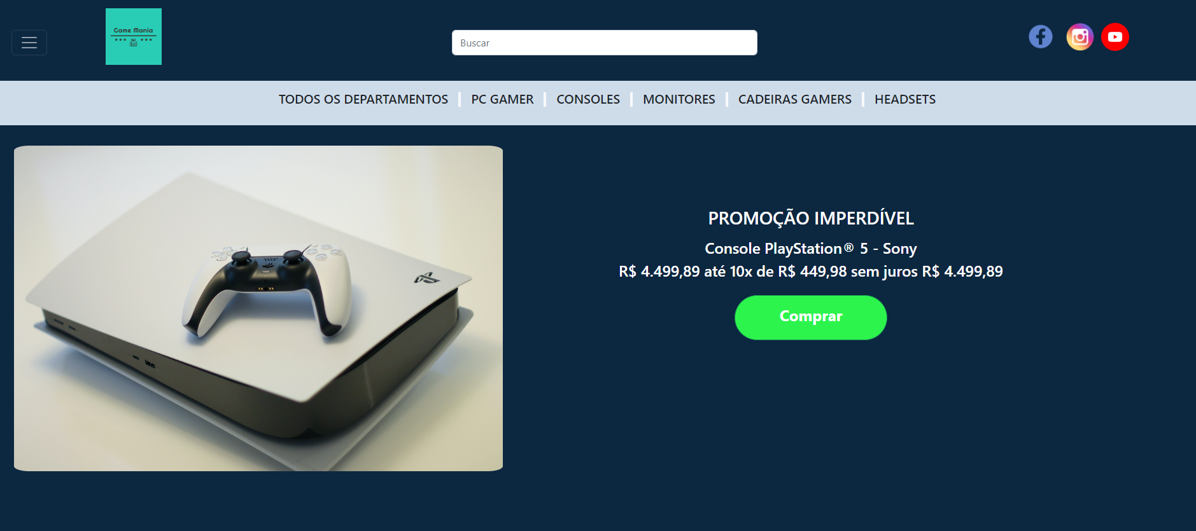
Tela Principal
A tela principal faz uso de aplicações HTML, CSS e JavaScript
O tópico acima é destinado ao banner de produto em promoção
Além disso, verifica-se uma barra de buscam, ícones para as redes sociais da empresas e uma tabela com demais produtos do portfólio da empresa

Slide 7
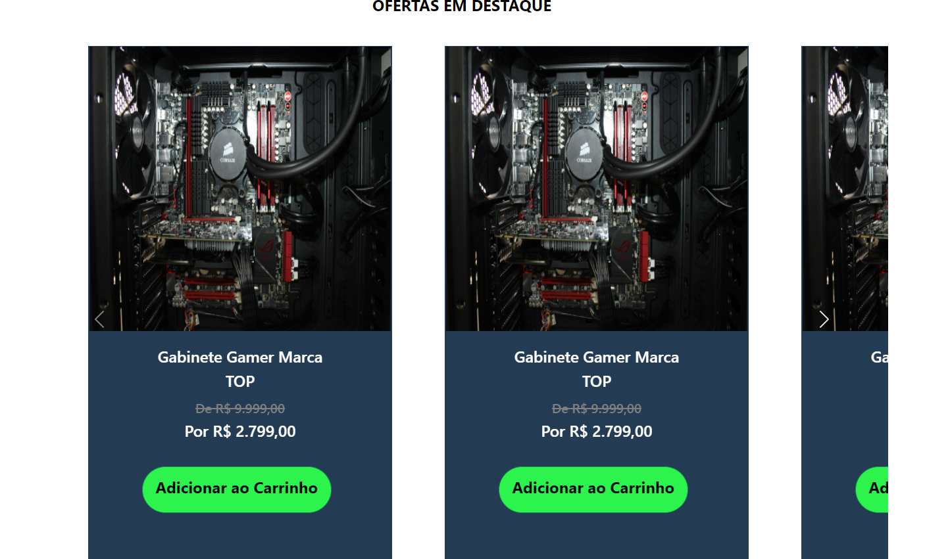
Tela Principal
Ao rolar a página o usuário verá ainda mais ofertas através de um container com modelo carrossel dos produtos em ofertas .

Slide 8
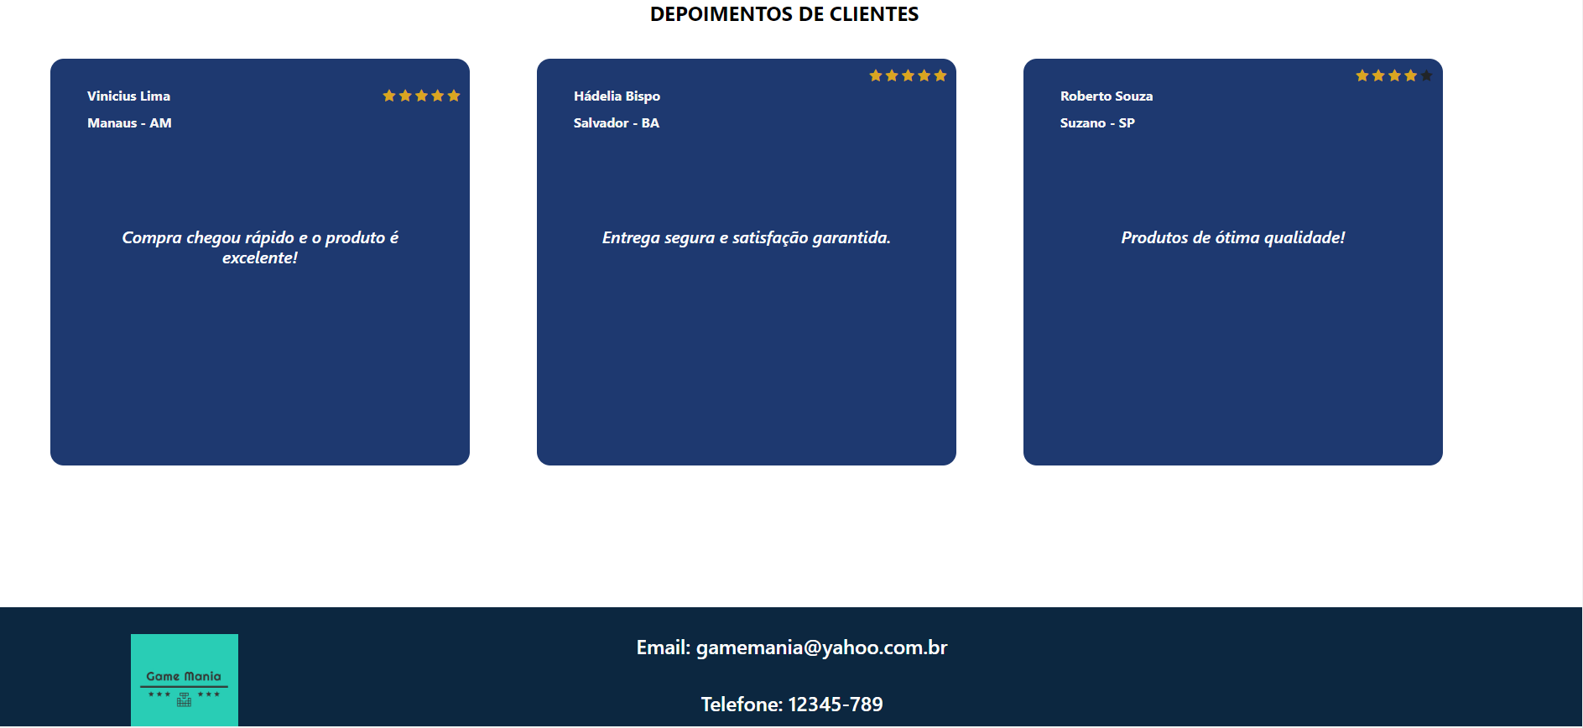
Tela Principal
Em conformidade com os protótipos de telas apresentados, a tela principal da plataforma também possuirá depoimentos de clientes e um rodapé final com dados de contatos da empresa.

Slide 9
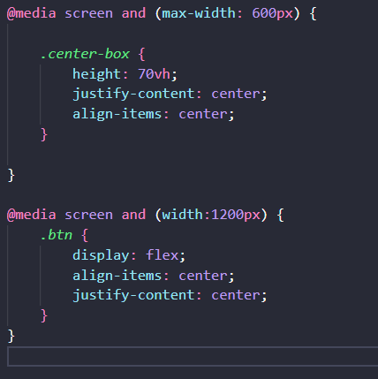
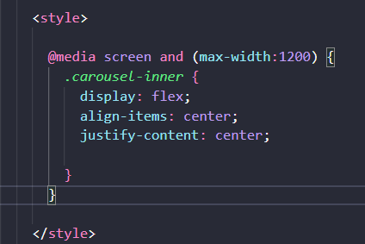
Responsividade
Afim de atender critérios previamente estabelecidos, alguns componentes da plataforma devem possuir a capacidade de se conformar com tamanho de telas de dispositivos diferentes como tabletes, smartphones e desktops.

